Slide 1
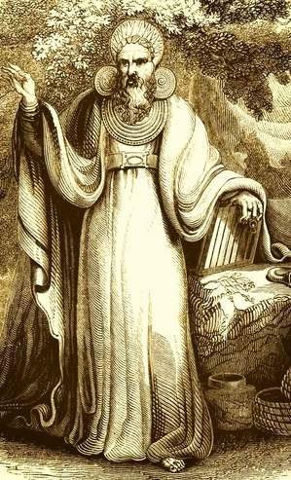
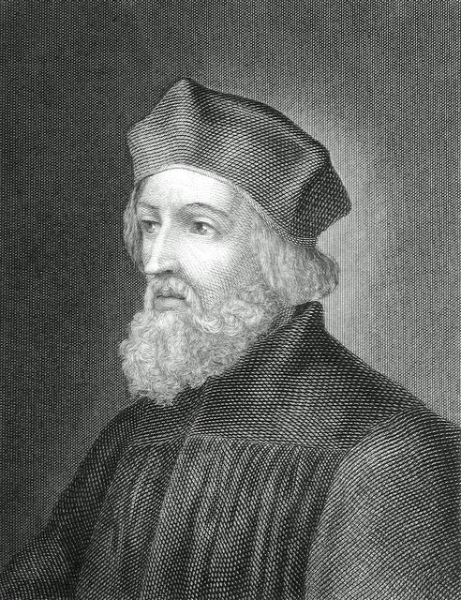
Experiências anteriores
Allan Kardec
Gália
Líderes religiosos e políticos
Depositários das tradições sagradas
Sacerdotes-educadores
Jan Huss
Checo – 1369-1415
Sacerdote e filósofo
Escritor e gramático
Atuação na área da educação

Slide 2
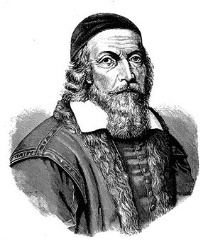
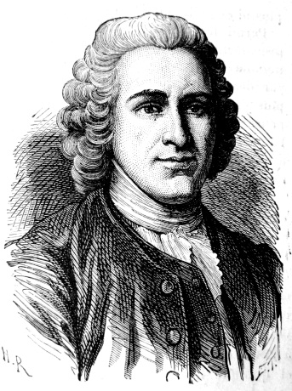
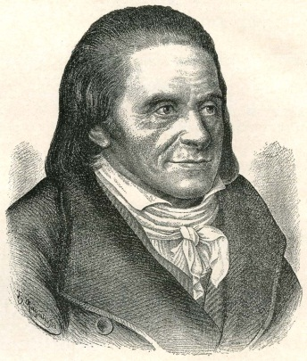
Johann Heinrich Pestalozzi
Comenius (1592-1670)
Conhecimento integral – ciência , filosofia e religião. (pansofia)
Ensino para todos
Progresso da humanidade
Rousseau (1712-1778)
Abolição de dogmas milenares da igreja
Entendimento da religião como algo natural
A confiança no ser humano
Pestalozzi (1746-1827)
Autonomia do ser moral
A predominância da lei do amor e da evolução
Um conceito de religião moral destituído de igrejismo
Para entender Allan Kardec
Capítulo I – A personalidade
Dora Incontri

Slide 3
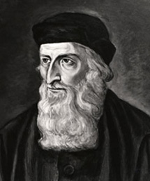



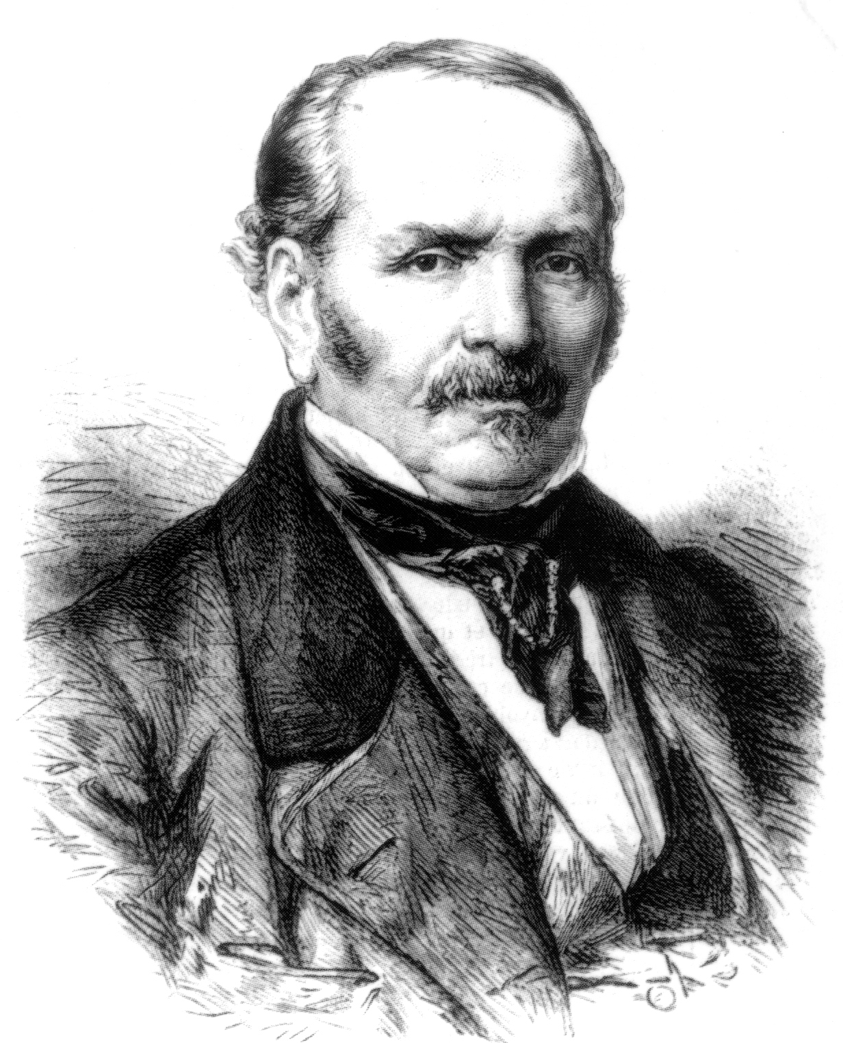
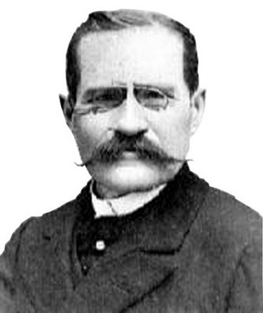
O plano maior
John Wycliffe
1320-1384
Jan Huss
1369-1415
Jan Amos Comenius
1592-1670
Jean-Jaques Rousseau
1712-1778
Johann Henrich Pestalozzi
1746-1827
Hippolyte Léon Denizard Rivail
1804-1869
Léon Denis
1846-1927

Slide 4
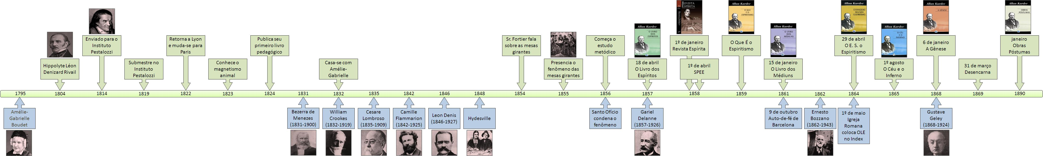
Linha do Tempo

